Slide 1


캡스톤 프로젝트
프로모션 정보를 활용한 수요예측 모델 개발
비즈니스 애널리틱스
박찬우 장두산
2017. 12. 15.

Slide 2
Sales_data
약 3,023개의 제품에 대한
개별 수요 예측 적중률이
83% 수준이었을 것으로 추정
2015.01~2016.08 Unique한 자재코드 수: 5,536개
분석대상(‘Y’) 자재코드: 3,023개
우리는 ‘15~’16 기간 중 매년 판매 기록이 있는 3,879개를 우선적으로 선별
3,879개 중에 판매량과 매출액이 모두 상위 50%에 해당하는 1,808개만 분석 대상으로 선정
Promotion이 없는 날의 판매 기록 유무 여부 확인 필요!

Slide 3
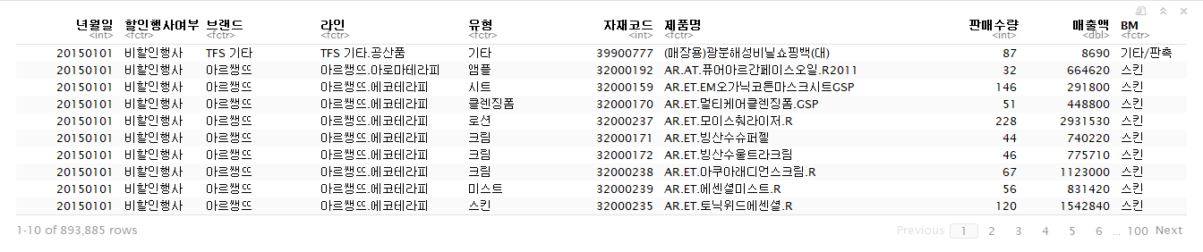
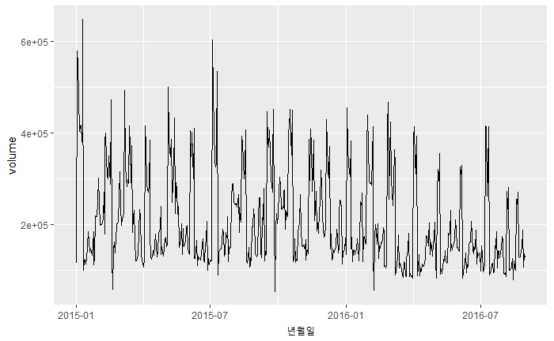
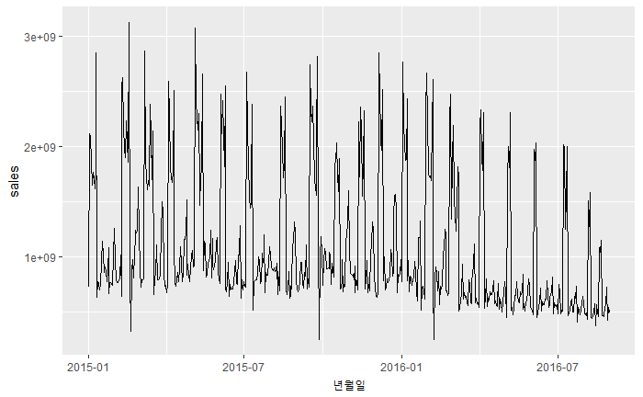
EDA
총 10개의 변수 존재
일단위
판매수량
일단위
매출액
최저: 53,535, 최대: 648,837
최저: 248,212,060, 최대: 3,125,262,500

Slide 4
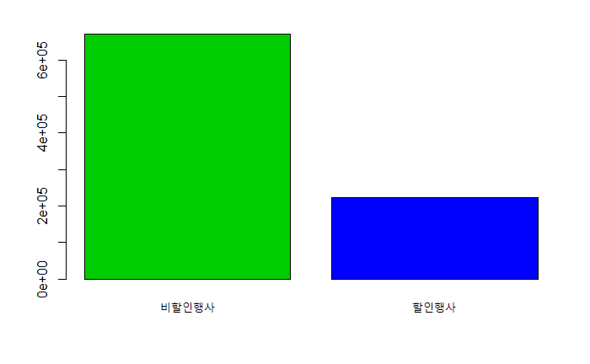
EDA
총 10개의 변수 존재
비할인행사 할인행사 671,358 222,527
할인행사
여부

Slide 5
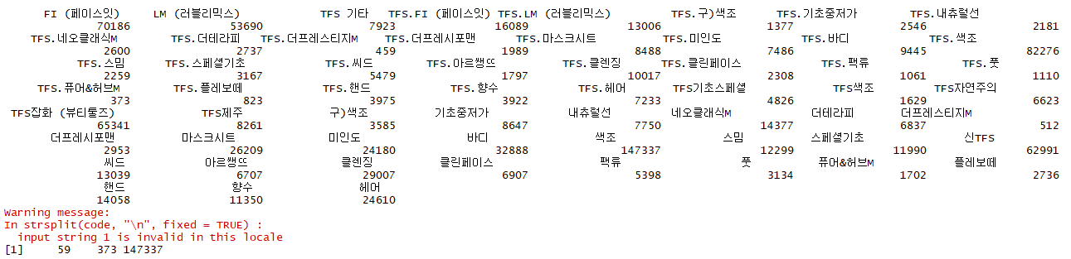
EDA
총 10개의 변수 존재
브랜드

Slide 6
EDA
총 10개의 변수 존재
라인
> c(length(), min(), max())
[1] 248 57 35384

Slide 7
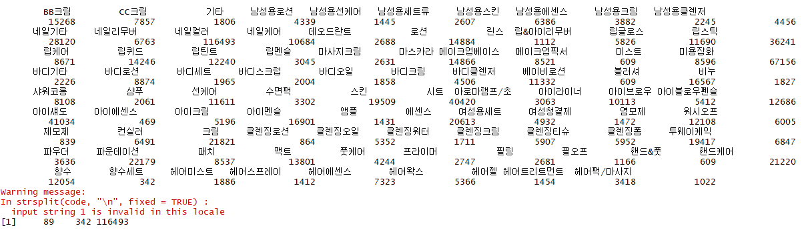
EDA
총 10개의 변수 존재
유형

Slide 8
EDA
총 10개의 변수 존재
유형

Slide 9
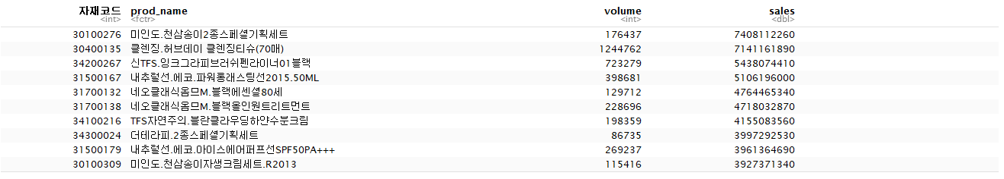
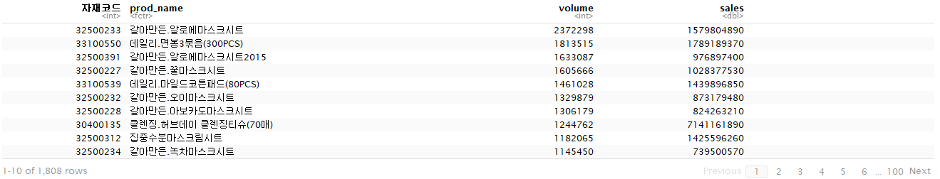
EDA
총 10개의 변수 존재
자재코드
Top 10

Slide 10

EDA
총 10개의 변수 존재
BM

